Slide 1

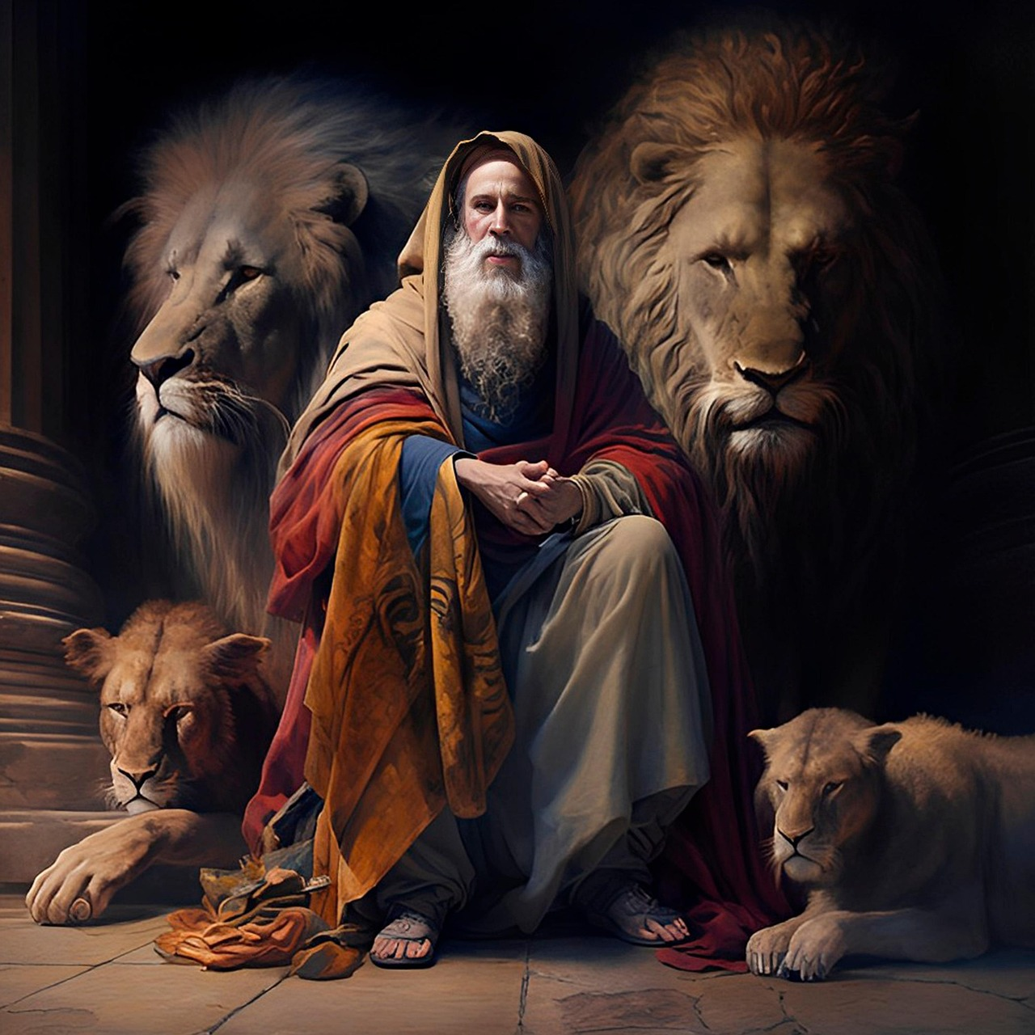


36
VERSÍCULO POR VERSÍCULO
O FIM DE ANTÍOCO EPIFÂNIO
(Daniel 11.32-45)

Slide 2
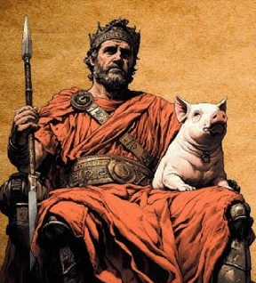
A MORTE DE UM TIRANO
Já no capítulo 8 de Daniel havia sido previsto que o perseguidor dos judeus (o "pequeno chifre") seria quebrado "sem intervir mão de homem" (Dn 8.26). De fato, Antíoco Epifânio não morreu em batalha, nem foi assassinado. Morreu de uma doença, em 164 aC.

Slide 3
"Ainda aos violadores do pacto ele perverterá com lisonjas; mas o povo que conhece ao seu Deus se tornará forte e fará proezas. Os entendidos entre o povo ensinarão a muitos; todavia, por muitos dias, cairão pela espada e pelo fogo, pelo cativeiro e pelo despojo. Mas, caindo eles, serão ajudados com pequeno socorro; muitos, porém, se ajuntarão a eles com lisonjas" (vs.32-34).
A perseguição revelou dois grupos bem definidos: os "violadores do pacto" e "o povo que conhece o seu Deus". Os fiéis tiveram que lidar com os ataques e com os falsos irmãos.

Slide 4
"Alguns dos entendidos cairão para serem acrisolados, purificados e embranquecidos, até ao fim do tempo; pois isso ainda será para o tempo determinado. E o rei fará conforme lhe aprouver; exaltar-se-á, e se engrandecerá sobre todo deus, e contra o Deus dos deuses falará coisas espantosas; e será próspero, até que se cumpra a indignação; pois aquilo que está determinado será feito" (vs.35,36).
Em sua loucura, Antíoco Epifânio chegou a declarar-se Deus. Ele se achava superior aos deuses pagãos e ao Deus de Israel.

Slide 5
"E não terá respeito aos deuses de seus pais, nem ao amado das mulheres, nem a qualquer outro deus, pois sobre tudo se engrandecerá. Mas, em seu lugar, honrará ao deus das fortalezas; e a um deus a quem seus pais não conheceram, ele o honrará com ouro e com prata, com pedras preciosas e com coisas agradáveis" (vs.37,38).
Antíoco deu a si mesmo o título de Epifânio, "O Deus Manifesto". Considerava-se superior aos deuses, incluindo "o amado das mulheres" (Adônis Tamuz, mencionado em Ezequiel 8.14).

Slide 6
"E haver-se-á com os castelos fortes com o auxílio de um deus estranho; aos que o reconhecerem, multiplicará a glória, e os fará reinar sobre muitos, e lhes repartirá a terra por preço. Ora, no fim do tempo, o rei do Sul lutará contra ele; e o rei do Norte virá como turbilhão contra ele, com carros e cavaleiros, e com muitos navios; e entrará nos países, e os inundará, e passará para adiante" (vs.39,40).
Era costume de Antíoco Epifânio recompensar os seus apoiadores com terras e outras vantagens. Mas isso não impediu que novos conflitos com os egípcios tivessem lugar.

Slide 7
"Entrará na terra gloriosa, e dezenas de milhares cairão; mas da sua mão escaparão estes: Edom, e Moabe, e as primícias dos filhos de Amom. E estenderá a mão contra os países, e a terra do Egito não escapará. Apoderar-se-á dos tesouros de ouro e prata e de todas as coisas preciosas do Egito; os líbios e os etíopes o seguirão" (vs.41-43).
Antíoco continuou centrando seus ataques contra os judeus fiéis e os egípcios, poupando as nações da Transjordânia, que não lhe ofereceram oposição.

Slide 8
"Mas, os rumores do Oriente e do Norte o espantarão; e ele sairá com grande furor, para destruir e extirpar a muitos. E armará as tendas do seu palácio entre o mar Grande e o glorioso monte santo; contudo, virá o seu fim, e não haverá quem o socorra" (vs.44,45).
Nos seus últimos anos, Antíoco Epifânio afastou-se do Egito, voltando sua atenção para Israel e para outros territórios ao Norte. Mas, no mesmo ano em que os judeus reconquistaram Jerusalém, ele morreu, "sem intervir mão de homem" (Dn 8.25), após tentar saquear um templo pagão.

Slide 9
"Na Síria, o rei Antíoco, procurando conseguir dinheiro, decidiu fazer uma expedição contra o santuário de Artêmis, em Elimaida. Chegando ao local, teve as suas esperanças frustradas, quando as tribos bárbaras que habitavam nas redondezas não permitiram essa violação. Na sua retirada, veio a morrer em Tabes, na Pérsia, atacado de loucura, como o dizem alguns, devido a certas manifestações de desfavor divino, quando tentava cometer esse sacrilégio no santuário acima referido" (Políbio, historiador grego, 200 aC – 118 aC).

Slide 10
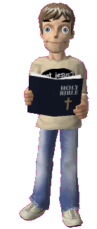
O QUE O LIVRO DE DANIEL NOS ENSINA?
1) OS TIRANOS NÃO TÊM A ÚLTIMA PALAVRA
Nabucodonozor, Belsazar, Antíoco: todos esses reis arrogantes tiveram que se ver com a ira do Senhor. Quem está no controle da História não são os poderosos deste mundo, mas o Deus Todo-Poderoso!

Slide 11
O QUE O LIVRO DE DANIEL NOS ENSINA?
2) DEVEMOS ESTAR PRONTOS A DEFENDER NOSSA FÉ
Ao longo da História, muitos governantes promoveram perseguições ao povo de Deus. No fim dos tempos, o Anticristo fará isso em uma escala global. "Todos os que querem viver piamente em Cristo Jesus padecerão perseguições" (2 Tm 3.12).

Slide 12
O QUE O LIVRO DE DANIEL NOS ENSINA?
3) DEUS, E NÃO OS HOMENS, DEVE SER TEMIDO
Os que se bandearam para o lado de Antioco Epifânio escolheram o lado errado. "Não temais os que matam o corpo, e não podem matar a alma; temei antes aquele que pode fazer perecer no inferno tanto a alma quanto o corpo", disse Jesus (Mt 10.28).

Slide 13

37
PRÓXIMA QUARTA!
VERSÍCULO POR VERSÍCULO
A VOLTA DE CRISTO
(Daniel 12.1-3)

